Slide 1
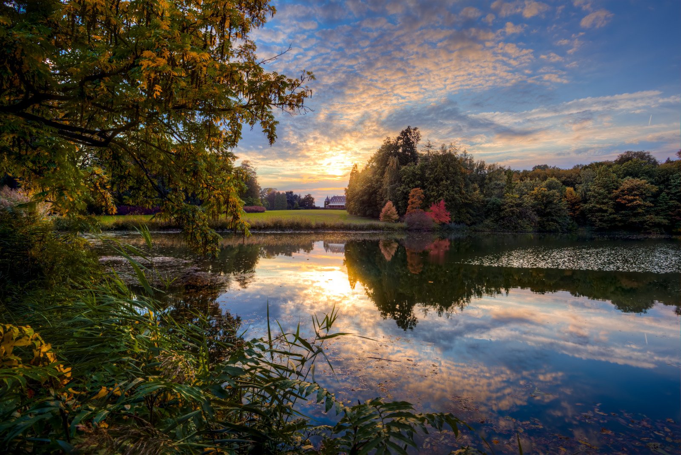
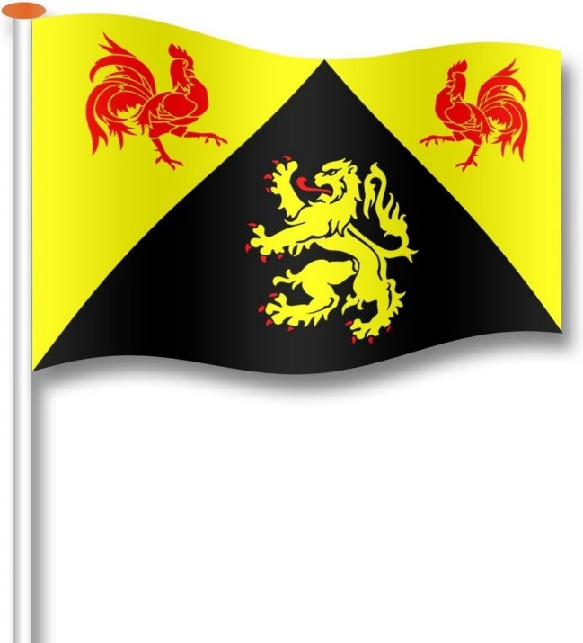
De provincie WAALS-BRAbant

Slide 2
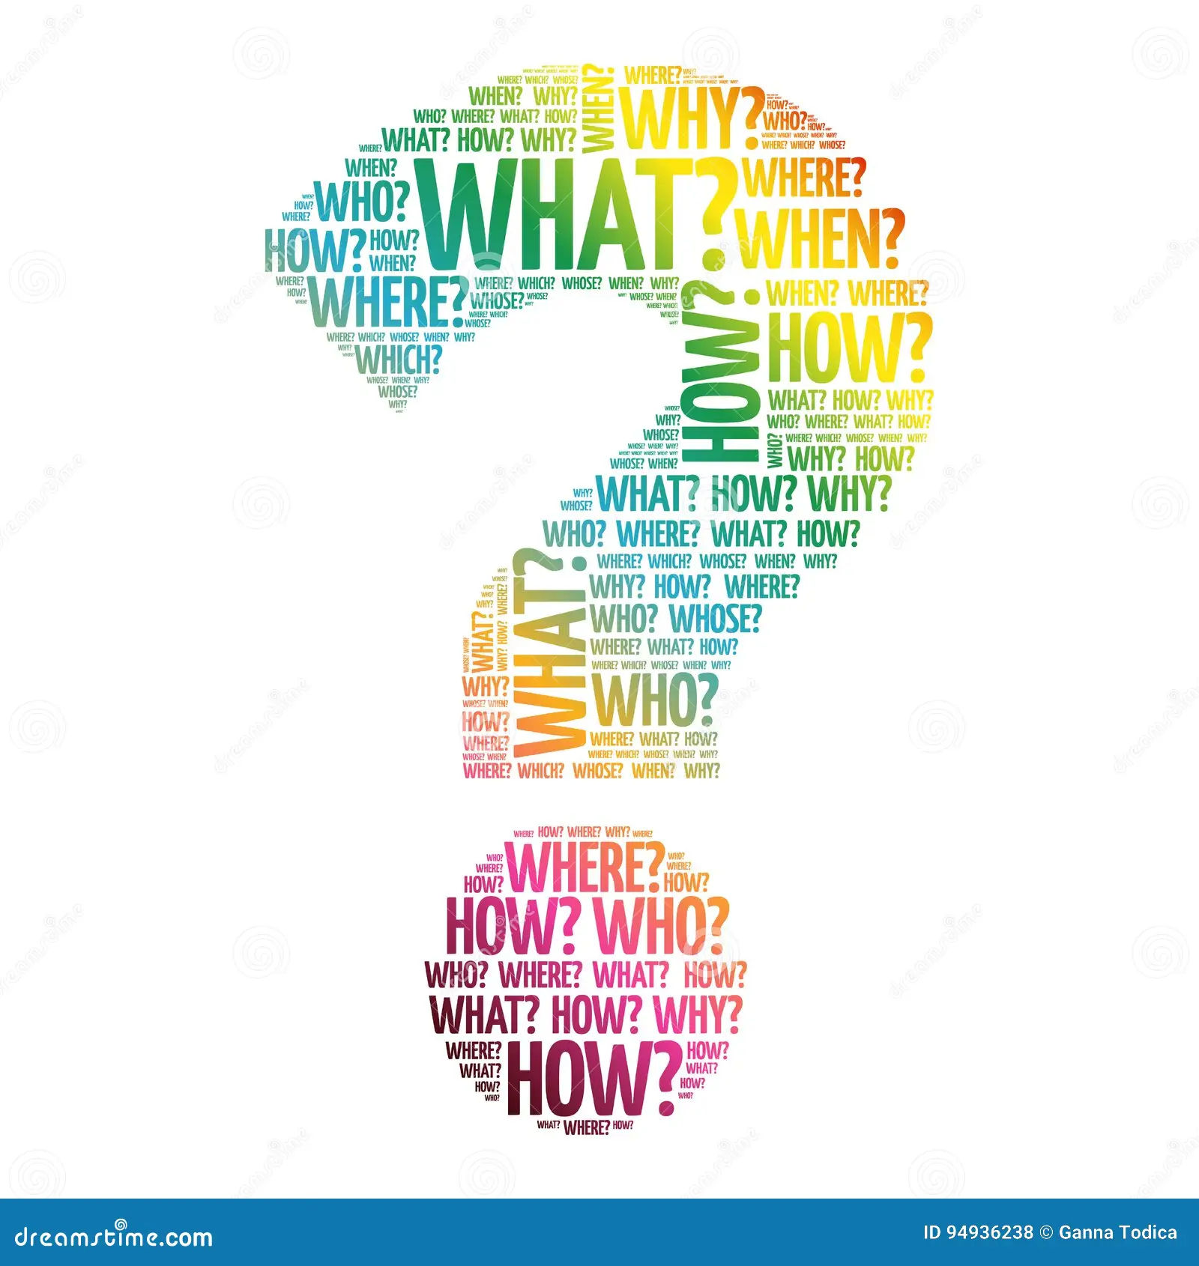
Wist je dat de provinciehoofdplaats van Waals –Brabant Waver is ?

Slide 3
Ken je de stad van Waals Brabant al ?

Slide 4
LOUVAIN LA NEUVE
IS EEN HEEL MODERNE STAD EN ER ZIJN VEEL STUDENTEN

Slide 5
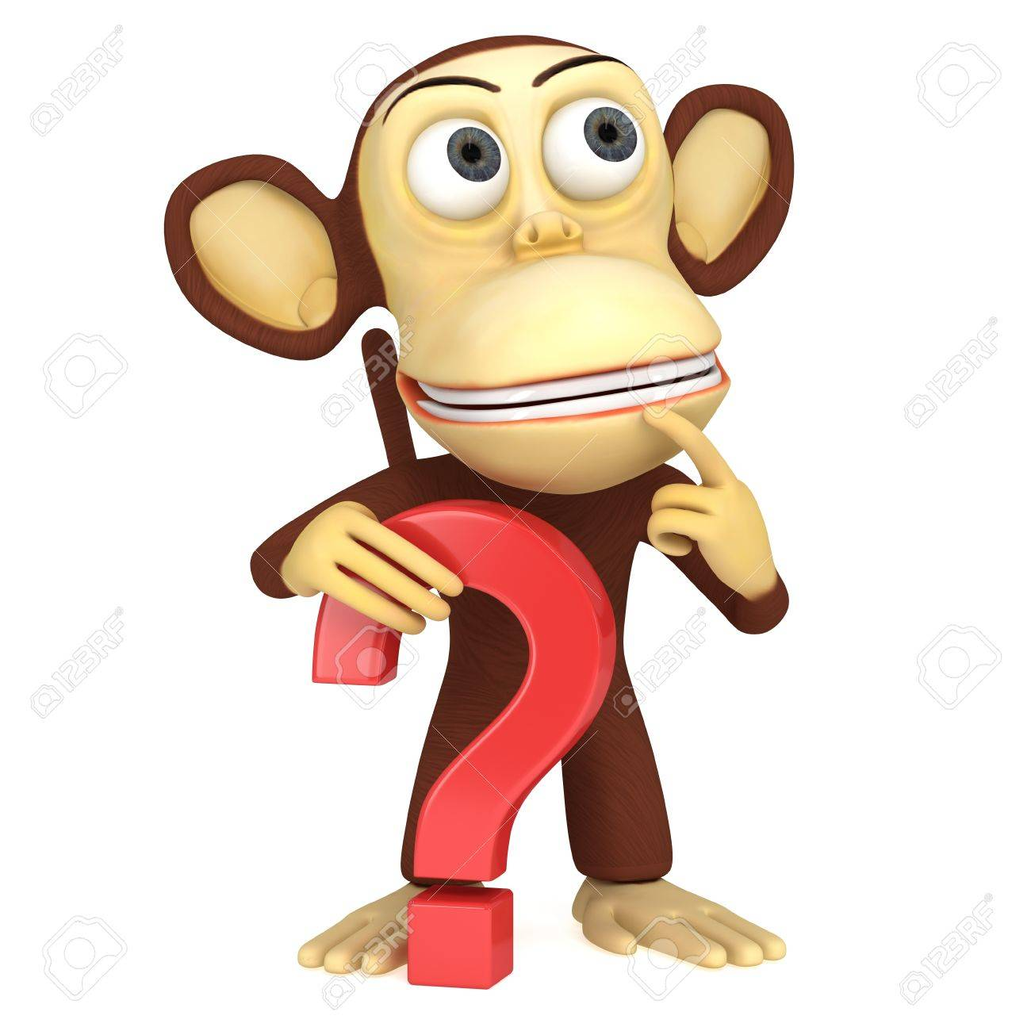
DAAR IN DE NATUUR HEB JE HEEL VEEL GRASHEUVELS.

Slide 6
Je hebt er drie rivieren
Bedoel je de Zenne, de Dijle en de Gette ???

Slide 7
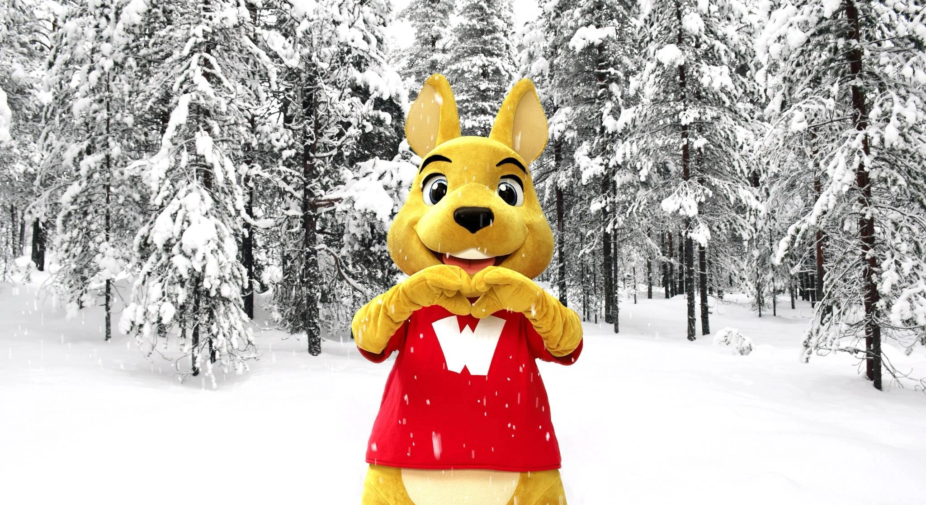
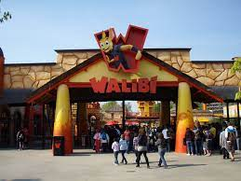
Je hebt er ook WALIBI
DAAR ZIJN HEEL VEEL ATTRACTIES;

Slide 8
HUN LEKKERS IS

Slide 9
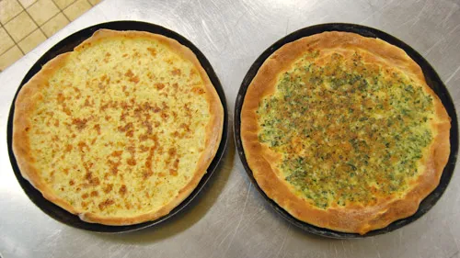
Tarte al djote

Slide 10
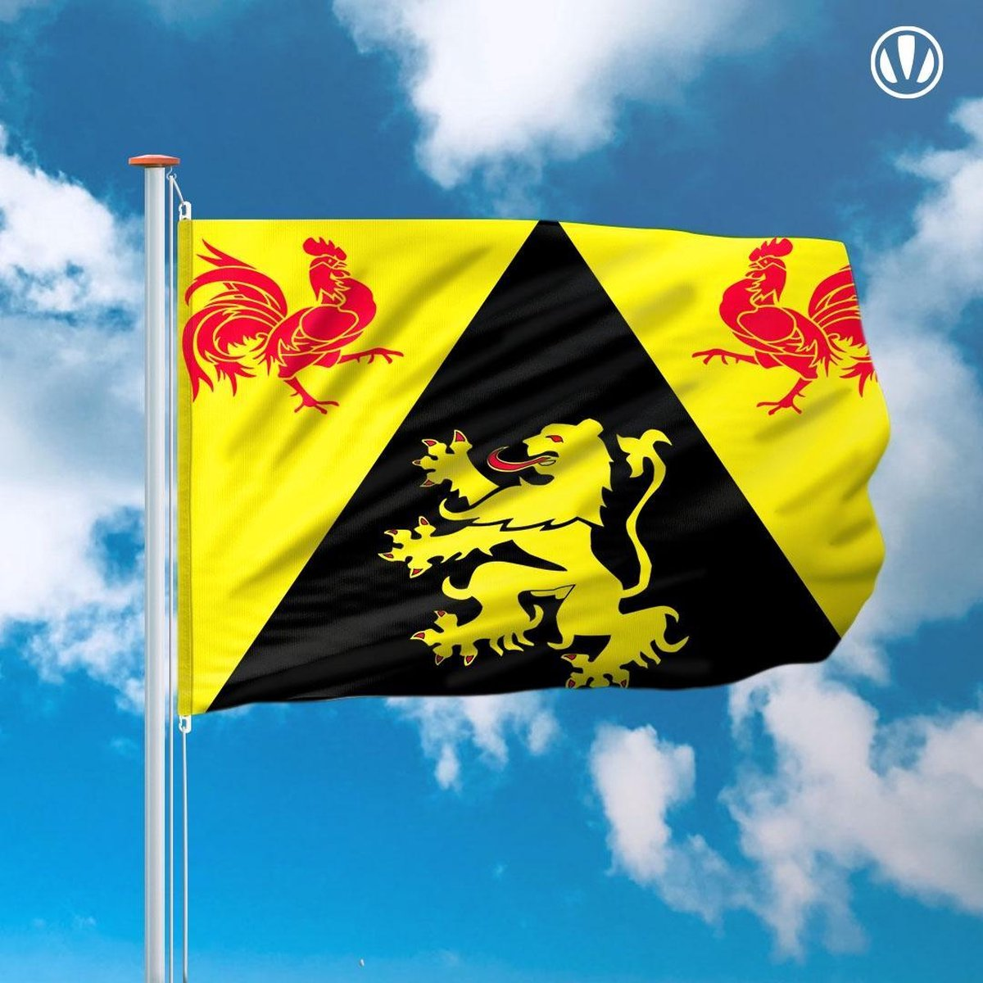
Dank u om te kijken!

